Slide 1


Stop bullying now
Scuola primaria e.fermi carnago
Classe 4 c

Slide 2
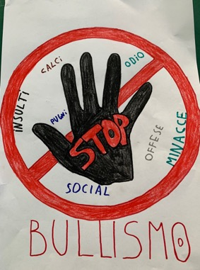
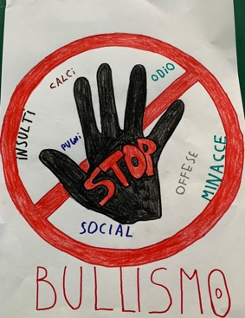
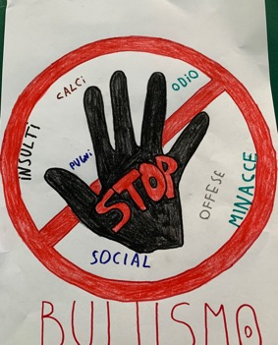
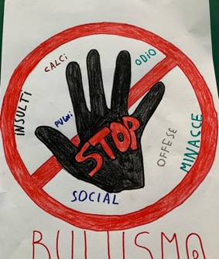
Abbiamo utilizzato tre ore di tecnologia per affrontare il tema del cyberbullismo .

Slide 3
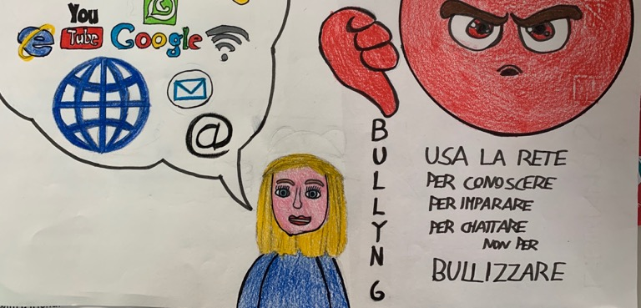
Guardando alcuni video e riflettendo assieme abbiamo capito che …

Slide 4
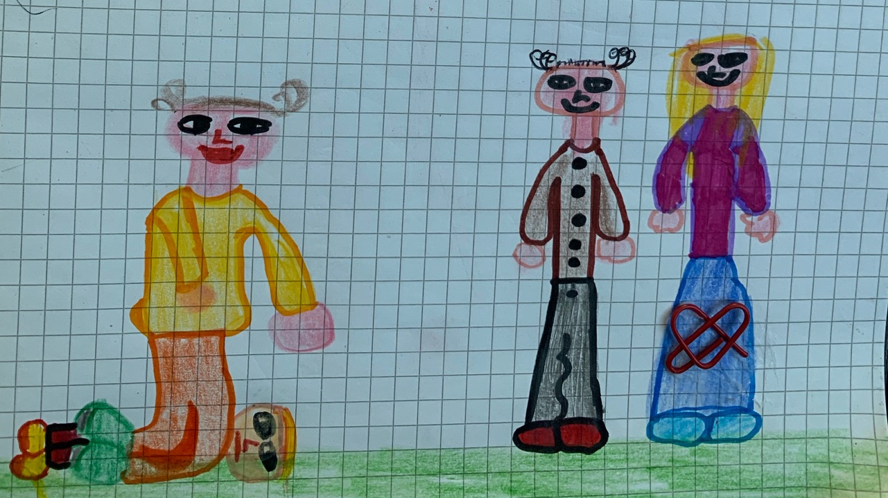
…il punto di partenza sono le relazioni

Slide 5
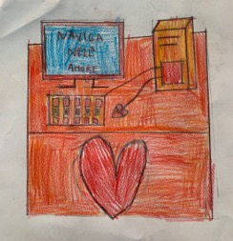
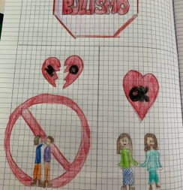
ciò che ci è stato insegnato in famiglia e a scuola sull’amicizia e sul rispetto…
vale totalmente anche online

Slide 6
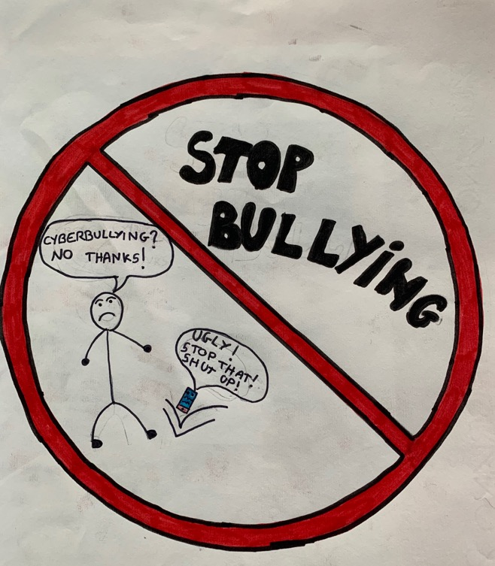
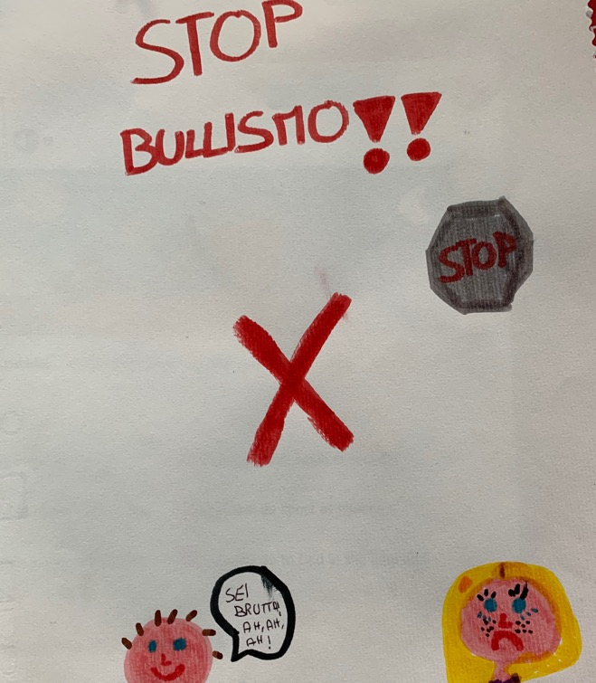
Quello che ferisce detto dal vivo…

Slide 7
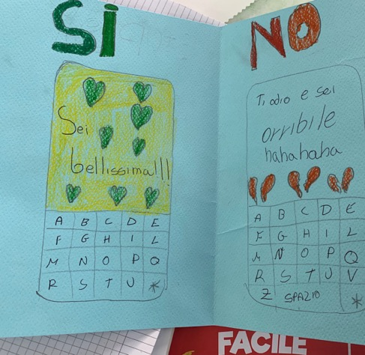
Ferisce anche online

Slide 8
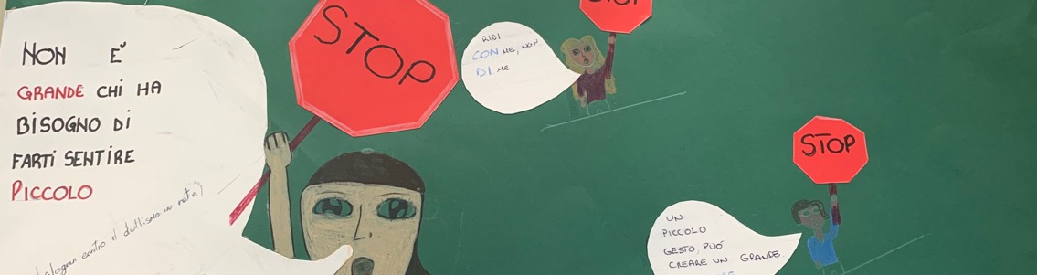
Rispetta e sii gentile, sempre!

Slide 9
https://youtu.be/fIb9dgO_uU4

